Slide 1




水下目标定位与识别
多任务混合专家MEG模型
报 告 人： qp
方向：水声信号处理
指导老师：lzh
日期：2025-09-21
Notes:
各位老师、同学，大家好！我是中山大学的qp，今天由我来汇报题为“水下目标定位与识别——多任务混合专家MEG模型”的研究。

Slide 2
1
研究背景
2
研究现状
3
数据集与模型
3.1 数据集介绍
3.2 水声大数据定位和识别模型
4
实验结果
4.1 输入特征对比实验
4.2 网络结构对比实验
5
总结与展望
Notes:
接下来，我会从研究背景、现状、数据集与模型设计、实验结果以及总结展望这几个方面展开介绍。

Slide 3

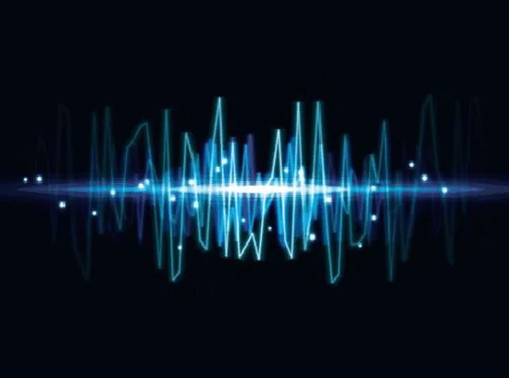
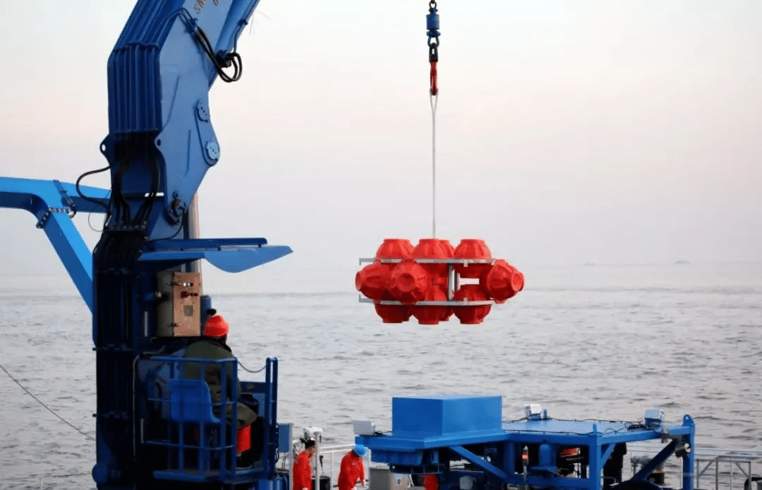
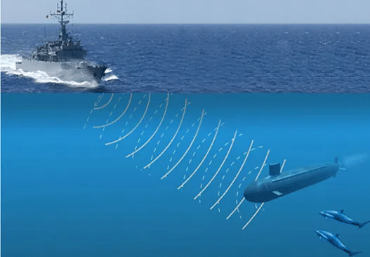
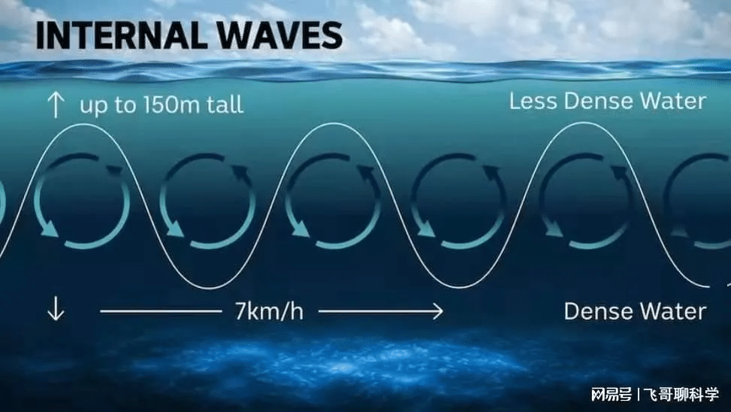
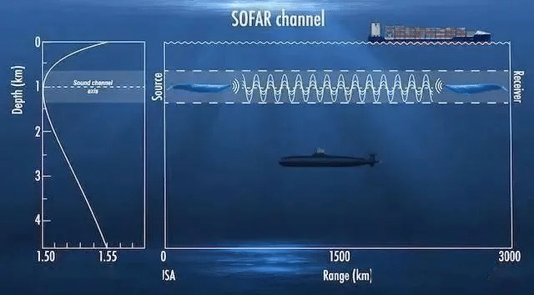
1
研究背景
水下目标定位和识别背景
水声大数据
水下目标定位
水下目标识别
试验成本高
数据量少
环境单一
数据质量难以控制
海洋声信道导致目标特征畸变
复杂环境下定位困难
Notes:
首先来看研究背景。目前水下目标定位与识别这一领域面临不少难题。从数据层面讲，海上试验成本高，导致数据量少，而且试验环境单一，数据质量还难以控制。

Slide 4
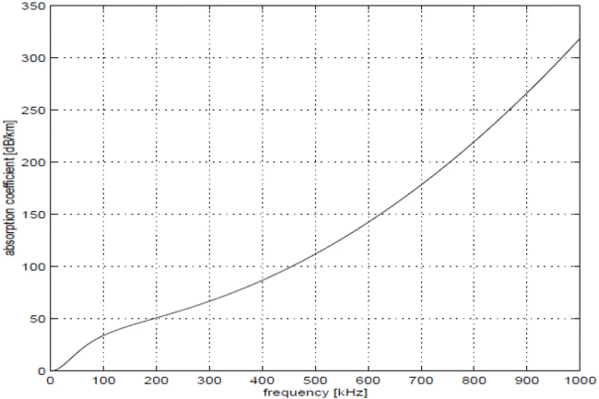
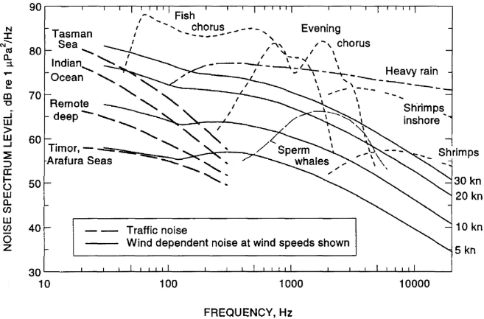
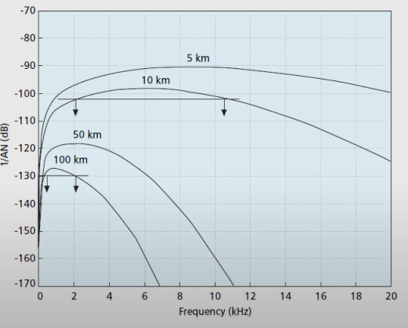
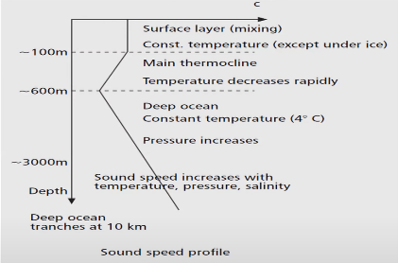
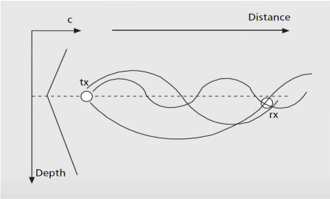
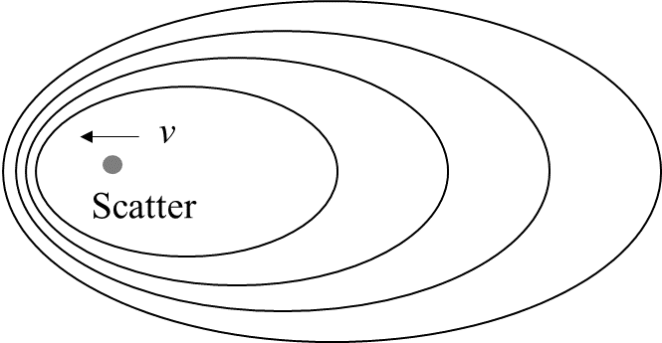
1
研究背景
海洋声信道复杂多变
时空频变化的海洋信道是定位和识别的挑战
海洋声信道特点
吸收系数随 f 增加
强噪声干扰（地点、时间、天气）
可用带宽窄
变化的声速
多径严重
多普勒明显
公认最具挑战性的信道之一
Notes:
从技术层面看，海洋声信道是公认最具挑战性的信道之一，它复杂多变，多径效应严重、多普勒效应明显，这些都会导致目标特征畸变，让复杂环境下的定位和识别难上加难

Slide 5
1
研究背景
2
研究现状
3
数据集与模型
3.1 数据集介绍
3.2 水声大数据定位和识别模型
4
实验结果
4.1 输入特征对比实验
4.2 网络结构对比实验
5
总结与展望
Notes:
了解了背景，再看看研究现状。这部分我分三个方向来讲。

Slide 6
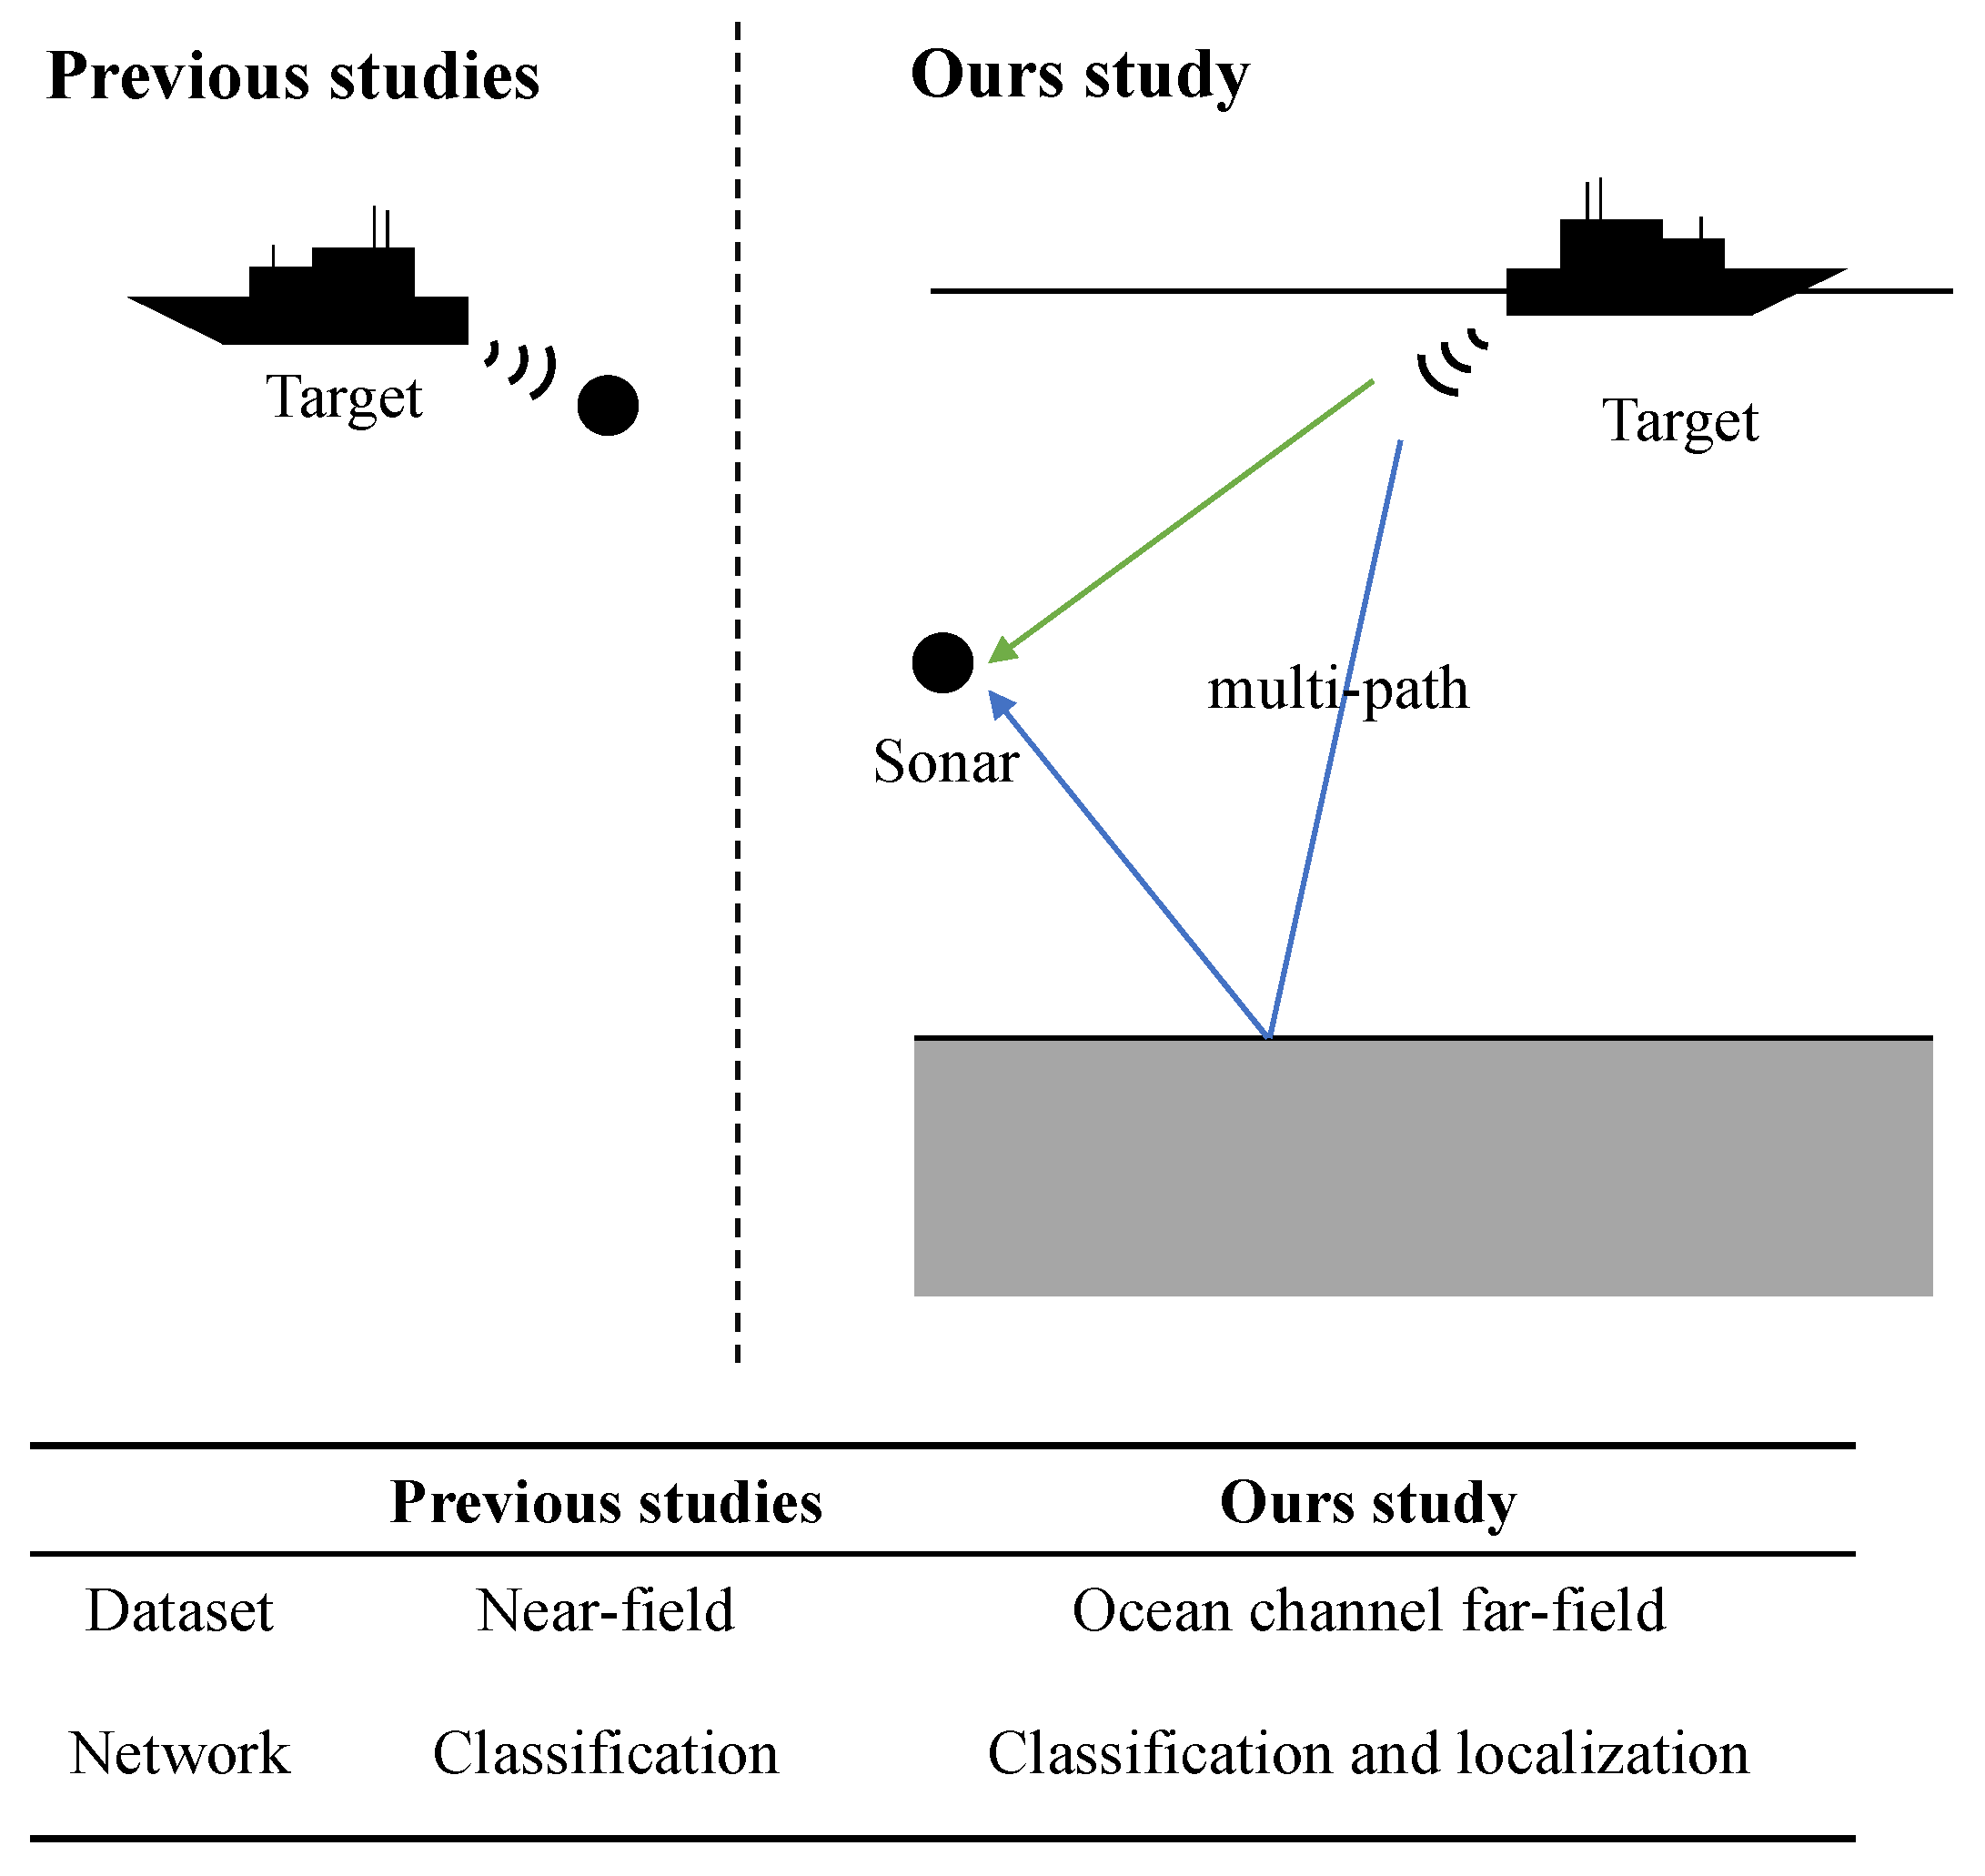
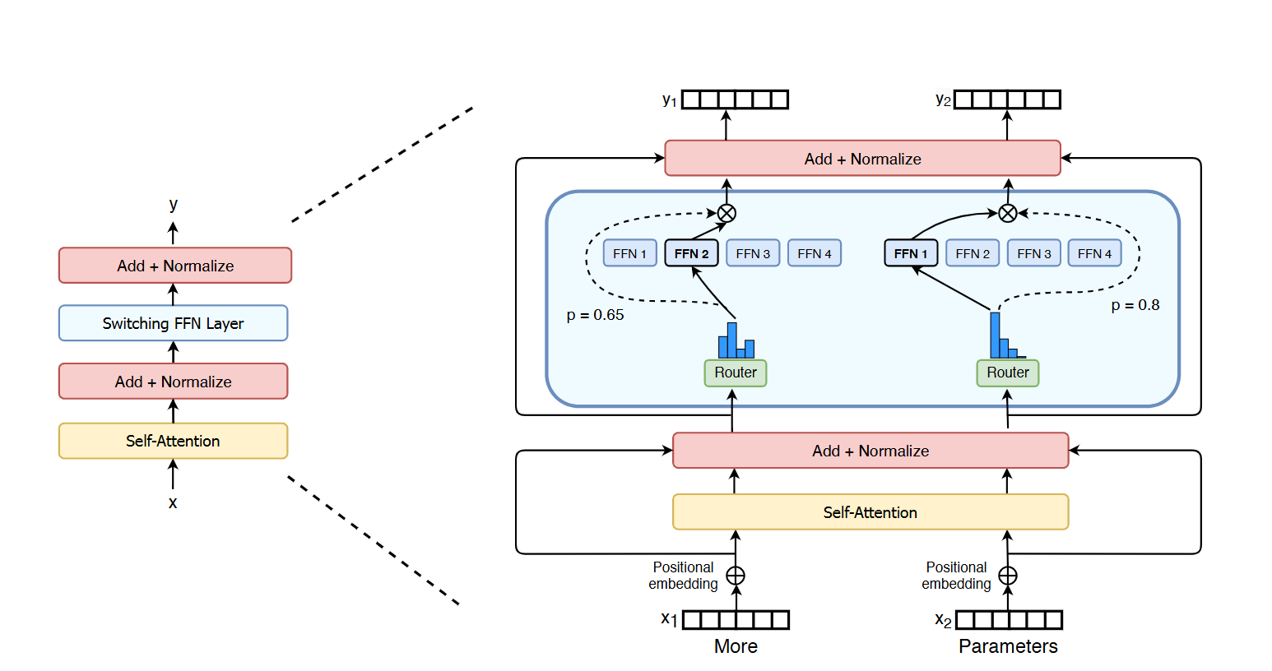
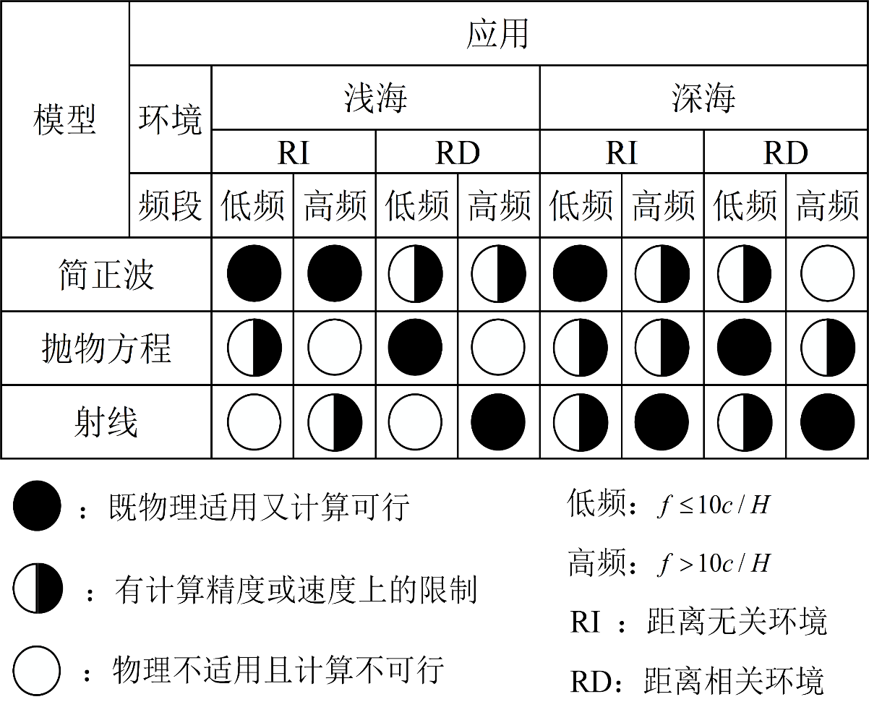
2
研究现状
水下目标定位识别核心工作
Moe混合专家模型
定位和识别多任务学习
解决 “数据生成与真实环境脱节” 问题：摒弃现有近场数据、脱离实测海洋环境的局限，基于射线理论的算法模拟信号在深海多区域的传播，构建 DS3500 数据集。
突破 “识别模型依赖手动特征、可解释性差” 局限：MEG 模型自动学习深层特征，用 “多专家 - 门控” 机制为不同信号分配专属参数。
打破 “定位模型稳健性与复杂度失衡” 困境：创新设计 MEG 模型，通过 “定位 + 识别” 多任务协同提升稳健性，降低环境干扰误差。
近场到远场的扩展
Notes:
构建DS3500数据集，由近场实测到远场扩充。

Slide 7
1
研究背景
2
研究现状
3
数据集与模型
3.1 数据集介绍
3.2 水声大数据定位和识别模型
4
实验结果
4.1 输入特征对比实验
4.2 网络结构对比实验
5
总结与展望
Notes:
针对现有研究的不足，我们构建了数据集并设计了相应模型。

Slide 8
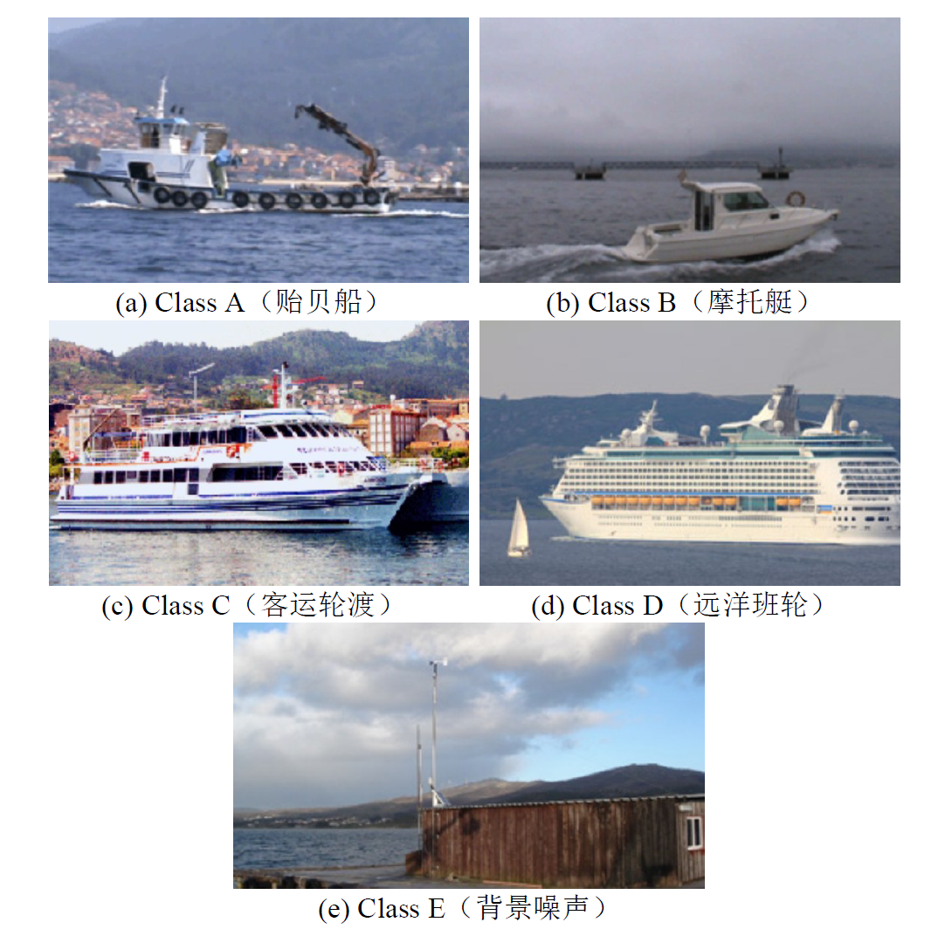
3
数据集与模型
Shipsear近场实录数据集
类别 | 船舶类型 | 音频时长（秒） | 音频数量（个）
Class A | 挖泥船 | 218.68 | 5
 | 渔船 | 516.76 | 4
 | 拖网渔船 | 163.6 | 1
 | 贻贝船 | 730.45 | 5
 | 拖船 | 206.77 | 2
Class B | 摩托艇 | 1019.96 | 13
 | 帆船 | 408.98 | 4
 | 引航艇 | 138.51 | 2
Class C | 客运渡轮 | 4278.16 | 30
Class D | 远洋班轮 | 946.27 | 7
 | 滚装船 | 1514.36 | 5
Class E | 背景噪声 | 1146.36 | 12
总计 | / | 11333.88 | 90
Qian, P., Chen, Y., el. Adaptive underwater acoustic target recognition based on multi-scale residual and attention mechanism.
Notes:
先看数据集。基础数据集包含A到E五类，涵盖挖泥船、摩托艇、客运渡轮等多种船舶类型以及背景噪声。

Slide 9
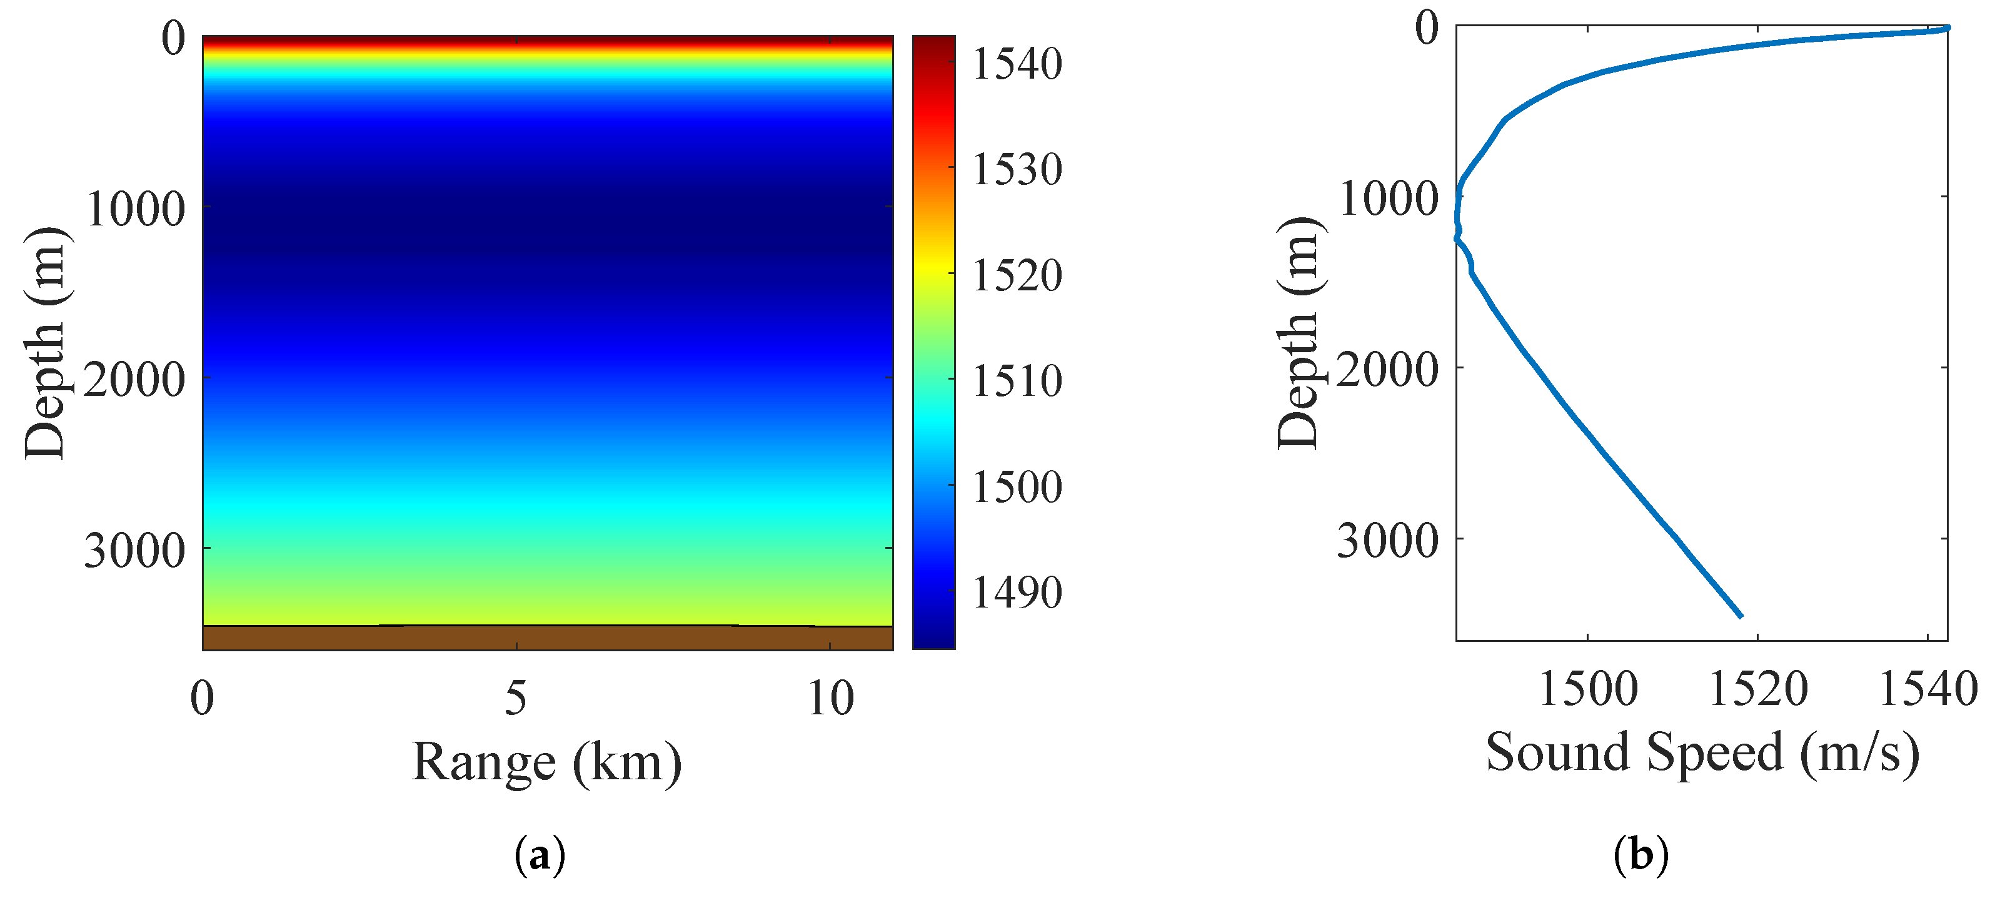
3
数据集与模型
DS3500远场增强数据集
目标和声纳位置
声纳经度 | 17.17°E
声纳纬度 | 114.22°N
声纳深度 | 100~1100m
目标方位 | 55°
目标吃水深度 | 10m
目标距离 | 1~11km
二维声速剖面和地形
一维声速剖面
Qian, P., Wang J., el. Multi-Task Mixture-of-Experts Model for Underwater Target Localization and Recognition.
Notes:
在此基础上，设定声纳位置（经度17.17°E、纬度114.22°N，深度100 - 1100m）、目标方位55°、吃水深度10m、距离1 - 11km等参数，采用基于射线理论的数据增强算法，模拟信号在不同信道中的传播，构建了覆盖3500米水深深海直达区与阴影区的DS3500数据集，解决了数据量不足的问题。

Slide 10
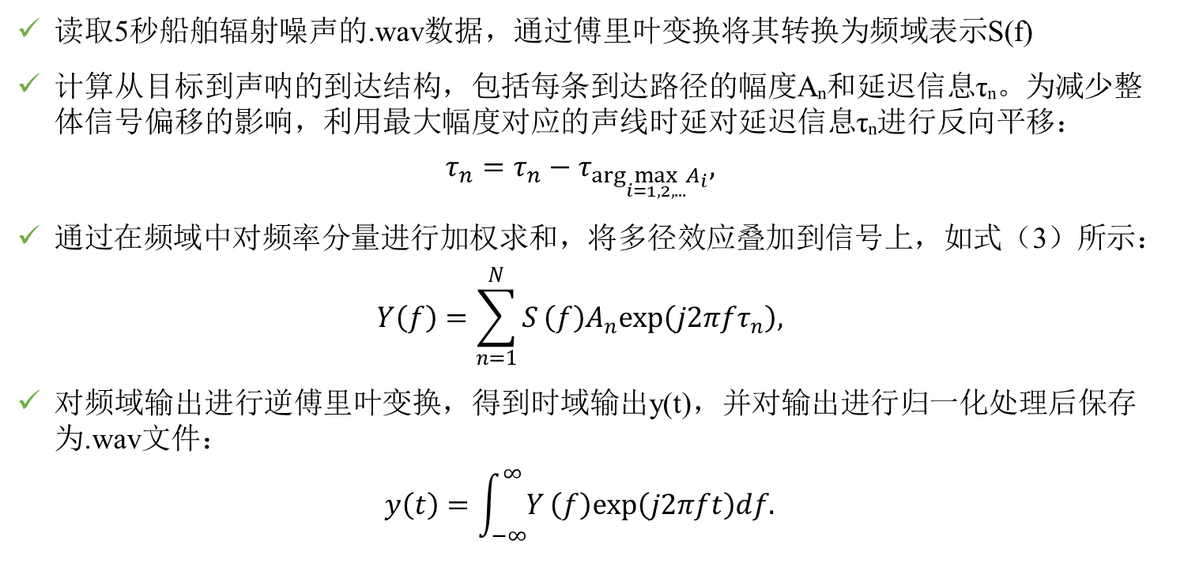
3
数据集与模型
基于射线理论的数据增强算法（宽带傅里叶合成法）
读取5秒船舶辐射噪声的.wav数据，通过傅里叶变换将其转换为频域表示S(f)
计算从目标到声呐的到达结构，包括每条到达路径的幅度Aₙ和延迟信息τₙ。为减少整体信号偏移的影响，利用最大幅度对应的声线时延对延迟信息τₙ进行反向平移：
$$τ_{n}=τ_{n}−τ_{arg\max_{i=1,2,...}A_{i}},$$
通过在频域中对频率分量进行加权求和，将多径效应叠加到信号上，如式（3）所示：
$$Y\left(f\right)=\sum_{n=1}^{N}{S}\left(f\right)A_{n}exp\left(j2πfτ_{n}\right),$$
对频域输出进行逆傅里叶变换，得到时域输出y(t)，并对输出进行归一化处理后保存为.wav文件：
$$y\left(t\right)=\int_{−∞}^{∞}{Y}\left(f\right)exp\left(j2πft\right)df.$$
Qian, P., Wang J., el. Multi-Task Mixture-of-Experts Model for Underwater Target Localization and Recognition.
Notes:
使用基于射线理论的宽带合成算法仿真声纳接收信号。

Slide 11
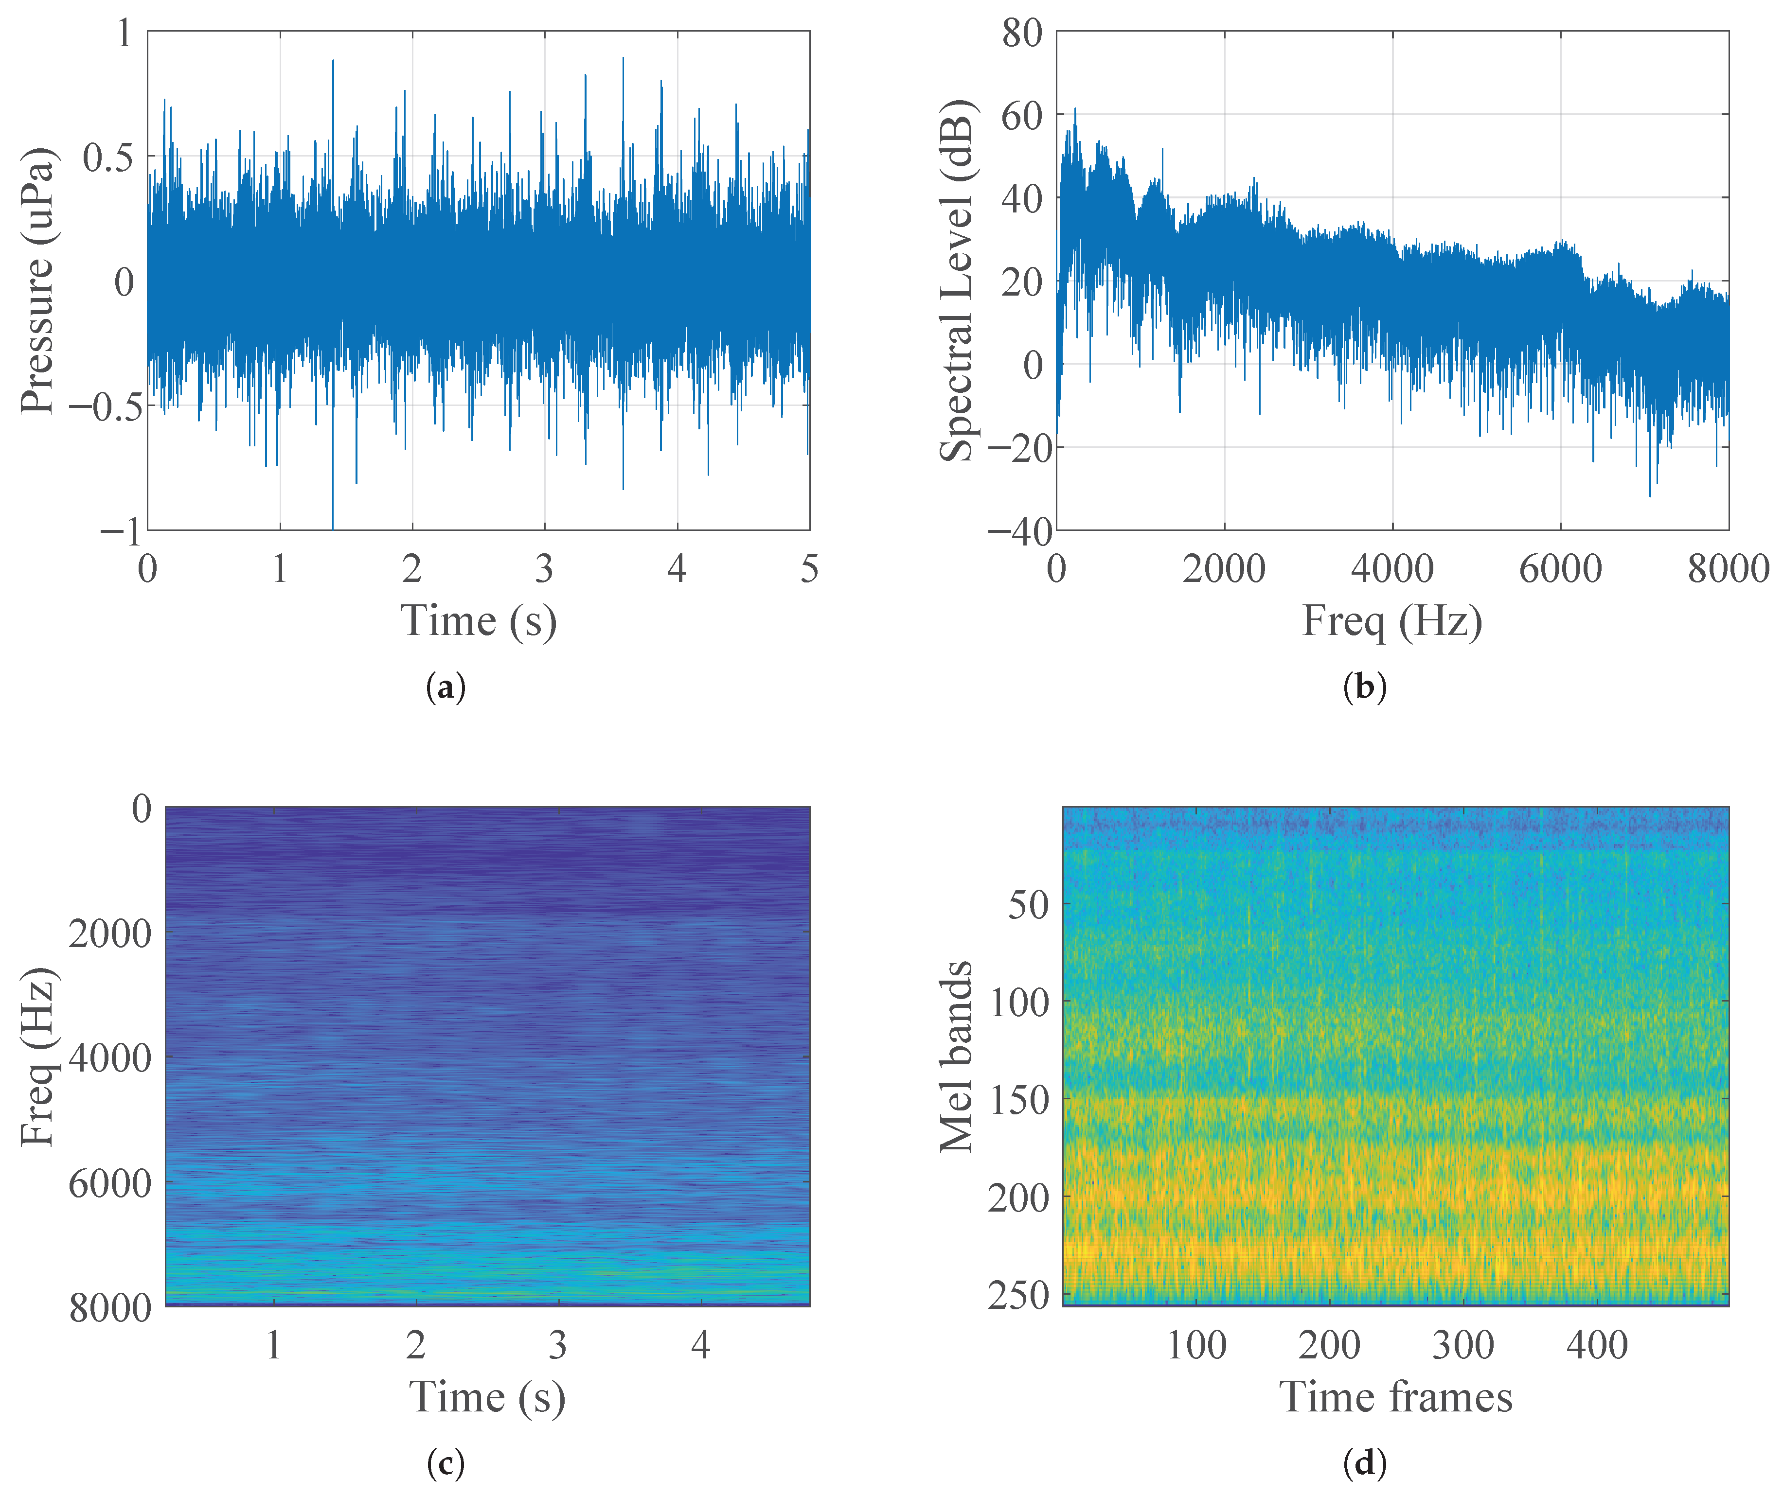
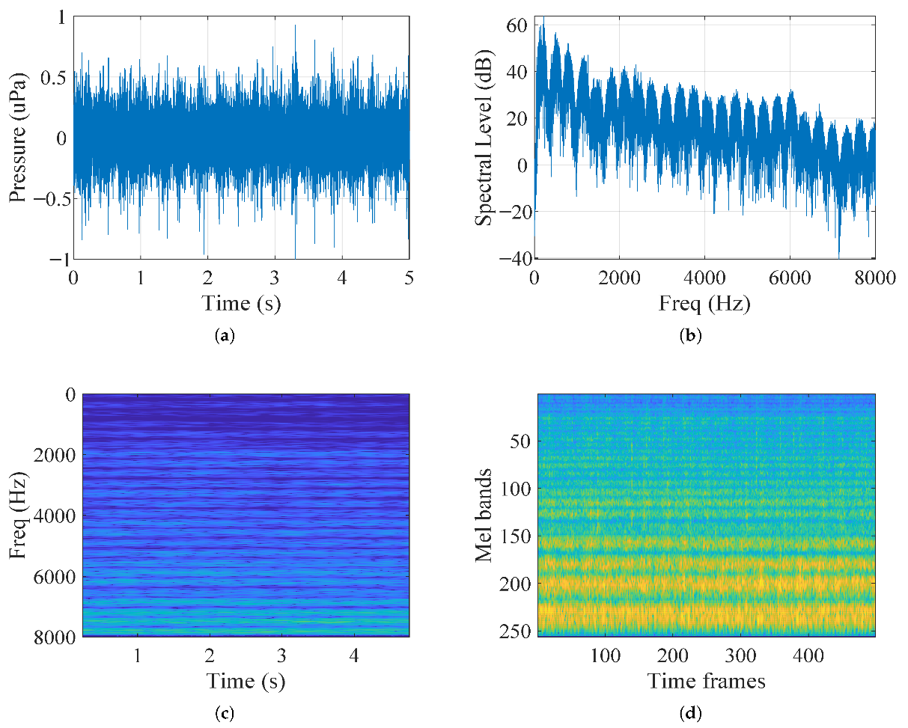
3
数据集与模型
基于射线理论的数据增强算法
经过信道
经过信道后能看到多途到达带来的梳妆滤波。
Qian, P., Wang J., el. Multi-Task Mixture-of-Experts Model for Underwater Target Localization and Recognition.
Notes:
经过信道后能看到多途到达带来的梳妆滤波。

Slide 12
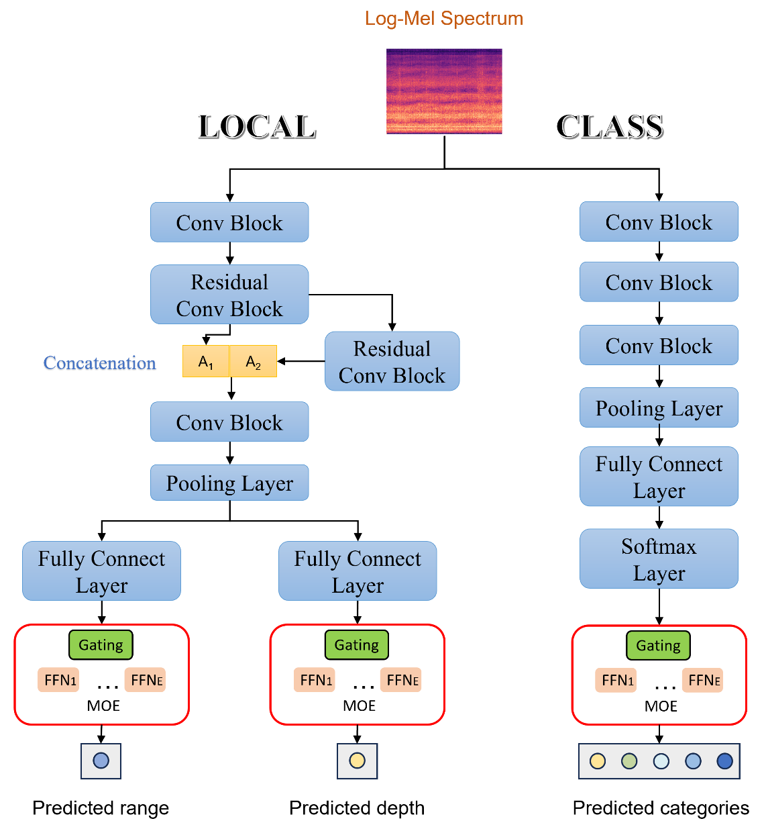
3
数据集与模型
水声定位识别联合模型
模块 | 详细网络架构
任务模型 | 定位头（输入特征维度=批量大小×特征高度×特征宽度，输出特征维度=批量大小×192） 识别头（输入特征数量=批量大小×特征高度×特征宽度，输出特征维度=批量大小×192）
专家层 | 全连接层（输入通道数=192，定位任务输出通道数=1，识别任务输出通道数=5），专家数量为5
门控层 | 线性全连接层（输入特征数量=192，输出特征数量=专家数量）
输出层 | 线性全连接层
Qian, P., Wang J., el. Multi-Task Mixture-of-Experts Model for Underwater Target Localization and Recognition.
Notes:
再看我们设计的水声定位识别联合模型——多任务混合专家（MEG）模型。它包含四个核心模块：任务模型有定位头和识别头，分别处理定位和识别任务，输入输出特征维度都为批量大小×192；专家层有5个全连接层专家，分别对应定位（输出通道数1）和识别（输出通道数5）任务；门控层用线性全连接层，根据输入特征为专家分配权重；输出层通过线性全连接层输出最终结果。

Slide 13
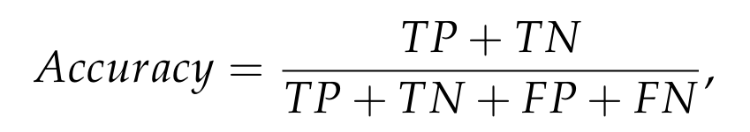
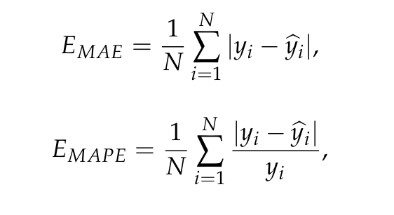
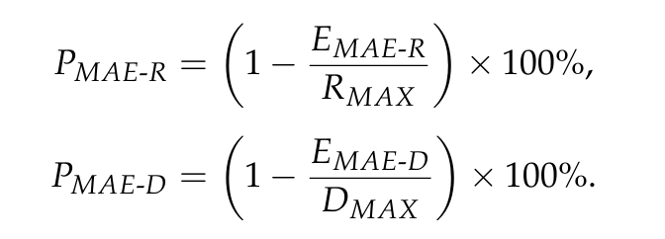
3
数据集与模型
水声定位识别联合模型
识别正确率：
参数 | 数值
训练轮数（Epochs） | 150
批量大小（Batchsize） | 64
学习率 | 0.001
优化器 | Adam
一阶矩估计指数衰减率 | 0.9
二阶矩估计指数衰减率 | 0.999
参数初始化方法 | He初始化
损失函数 | 多任务损失函数
定位误差：
定位相对准确率：
Qian, P., Wang J., el. Multi-Task Mixture-of-Experts Model for Underwater Target Localization and Recognition.
Notes:
模型训练参数方面，训练轮数150，批量大小64，学习率0.001，用Adam优化器，采用He初始化方法，损失函数为多任务损失函数，同时用准确率、定位误差、相对准确率评估定位性能。

Slide 14
1
研究背景
2
研究现状
3
数据集与模型
3.1 数据集介绍
3.2 水声大数据定位和识别模型
4
实验结果
4.1 输入特征对比实验
4.2 网络结构对比实验
5
总结与展望
Notes:
接下来是实验结果。我们做了多组实验来验证模型性能。

Slide 15
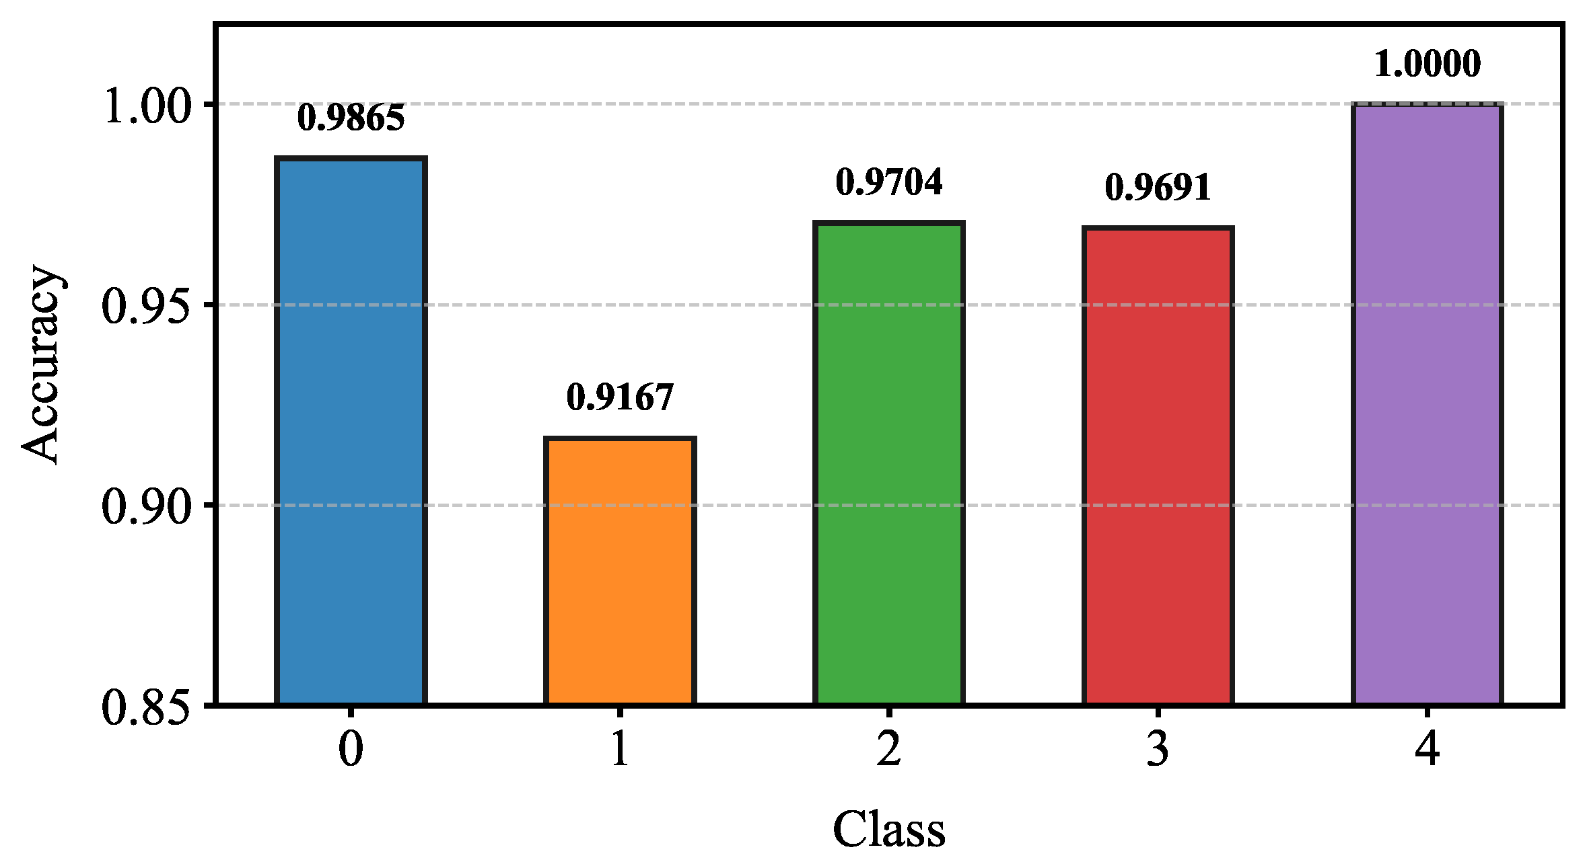
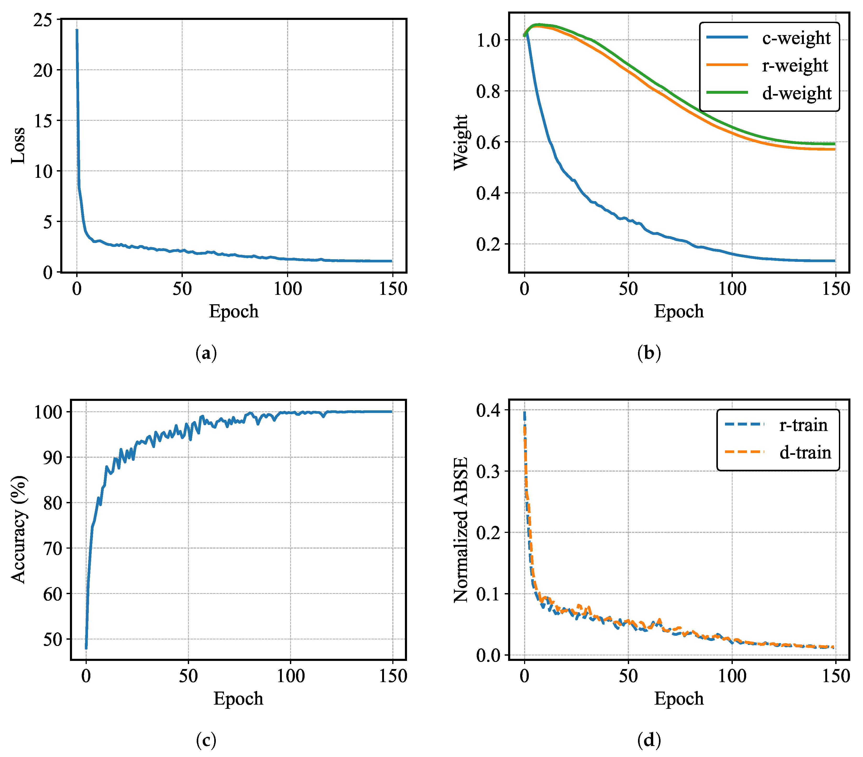
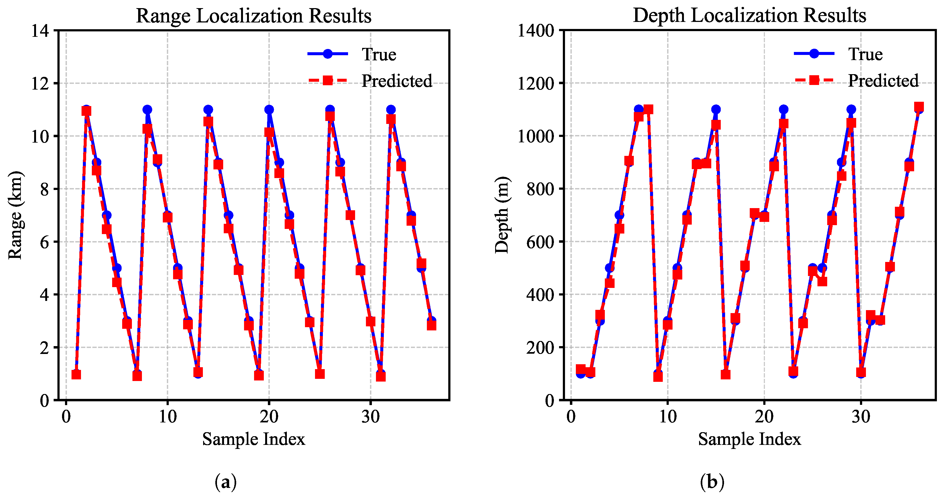
4
实验结果
训练和测试结果
测试结果
训练过程
实现了 95.93% 的识别准确率，其距离定位误差为 0.2011 km (11km)，深度定位误差为 20.61 m (1100m)。
Qian, P., Wang J., el. Multi-Task Mixture-of-Experts Model for Underwater Target Localization and Recognition.
Notes:
首先是训练和测试结果。从训练过程曲线能看到，模型损失随着训练轮数增加逐渐降低并趋于稳定，权重参数也能较好地收敛；测试结果中，深度和距离的预测值与真实值贴合度较高，说明模型的定位和识别效果不错。

Slide 16
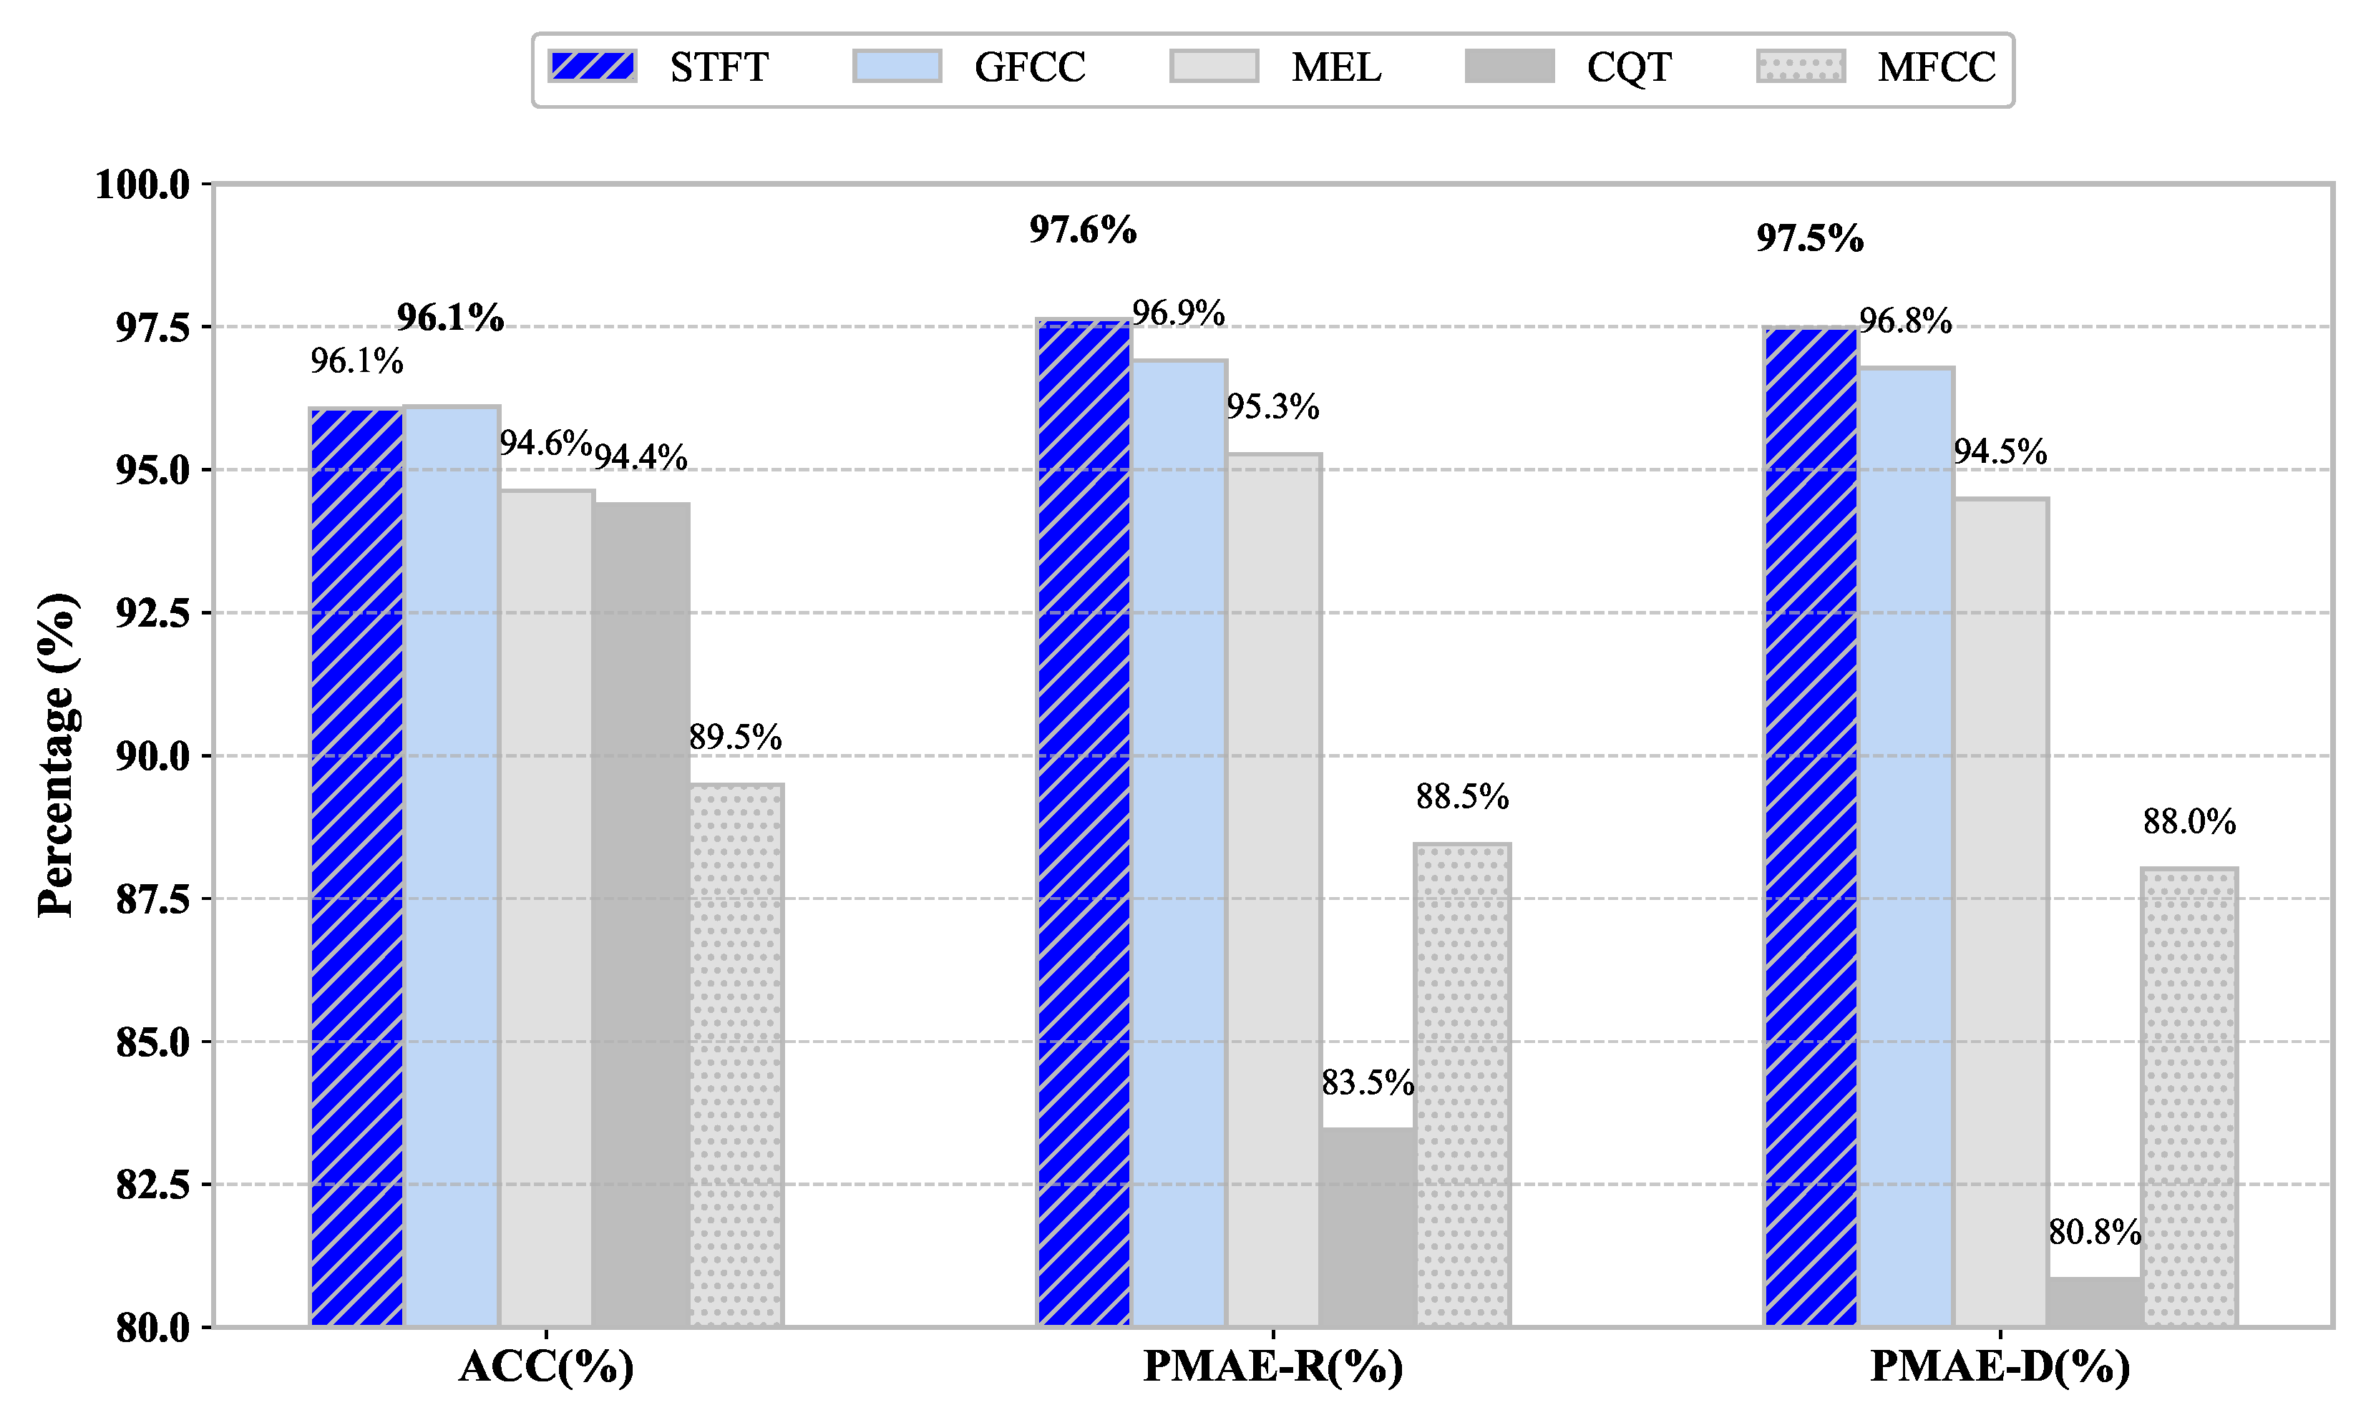
4
实验结果
输入特征对比实验
特征类型 | 滤波器组数量及相关参数 | 特征维度
STFT | n_fft=1024，hop_length=160 | [513, 301]
GFCC | n_mels=200，f_min=50，f_max=8000 | [200, 157]
Mel | n_fft=1024，n_mels=200，hop_length=160，win_length=400 | [200, 501]
CQT | bins_per_octave=24 | [84, 157]
MFCC | n_mfcc=40，n_fft=1024，hop_length=160，n_mels=200 | [40, 301]
STFT和GFCC特征的识别和定位准确率更高。
Qian, P., Wang J., el. Multi-Task Mixture-of-Experts Model for Underwater Target Localization and Recognition.
Notes:
然后是输入特征对比实验。我们测试了将声纳接收波形进行Mel、STFT、MFCC等五种特征的提取，通过对比发现，不同特征在维度、参数设置上有差异，对应的模型性能也不同，其中STFT和GFCC特征表现相对更优，为后续模型优化提供了依据。

Slide 17
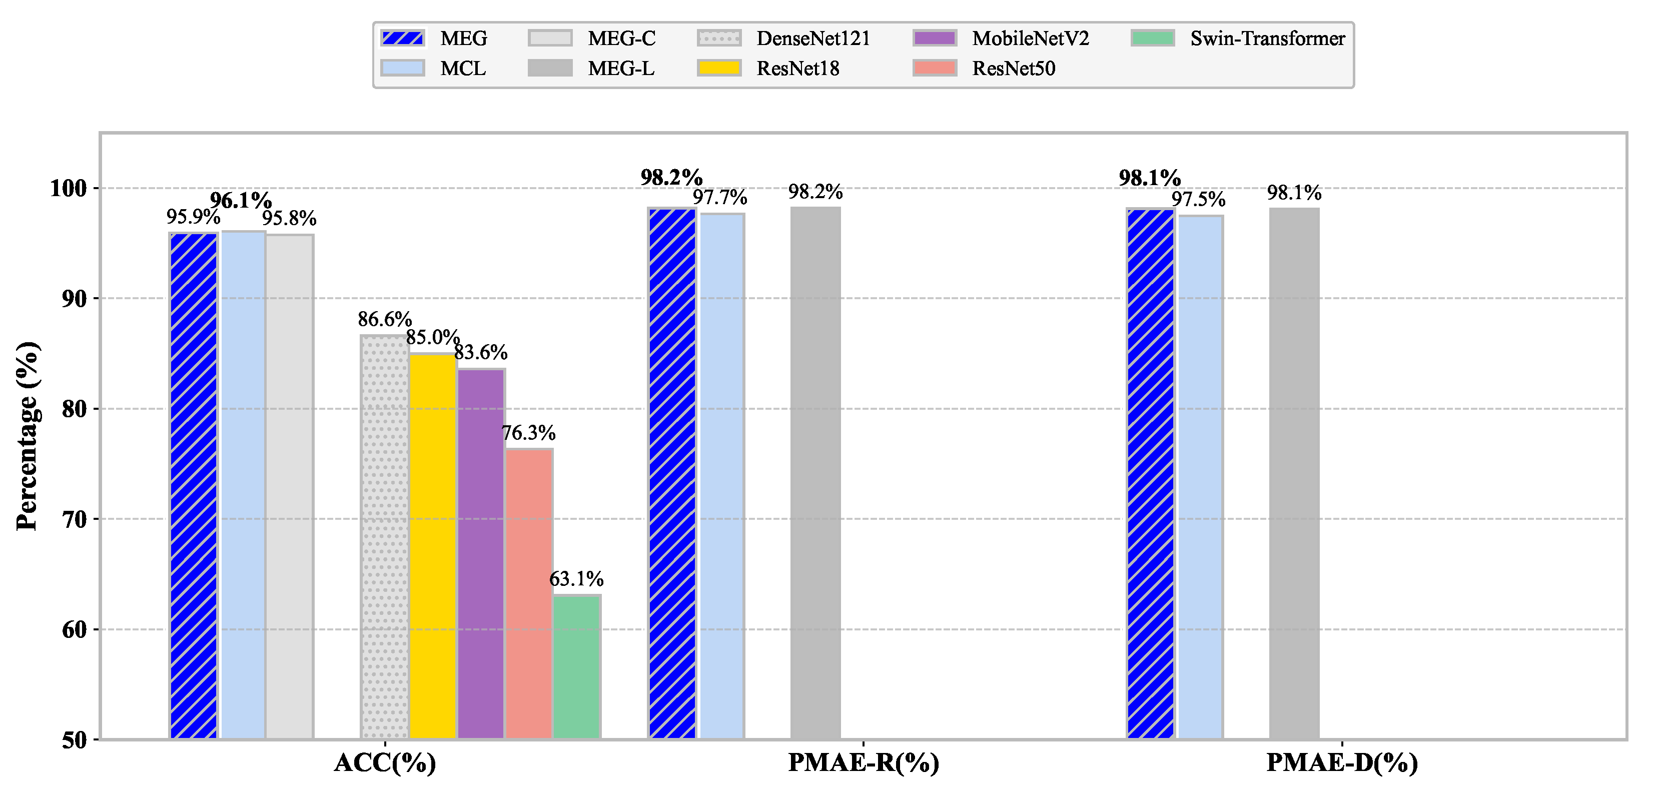
4
实验结果
网络结构对比实验
Qian, P., Wang J., el. Multi-Task Mixture-of-Experts Model for Underwater Target Localization and Recognition.
Notes:
网络结构对比实验中，我们将MEG模型与ResNet18、ResNet50、DenseNet121等主流网络对比。MEG模型的识别和定位效果更好。

Slide 18
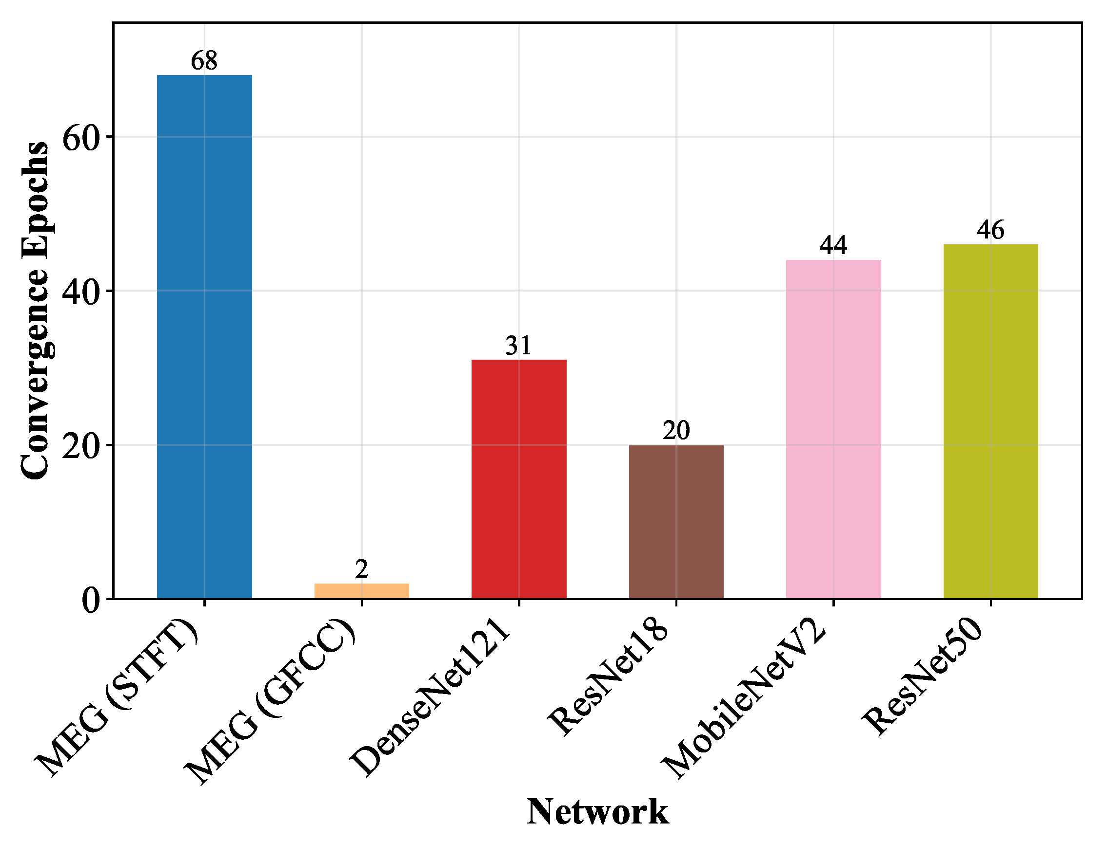
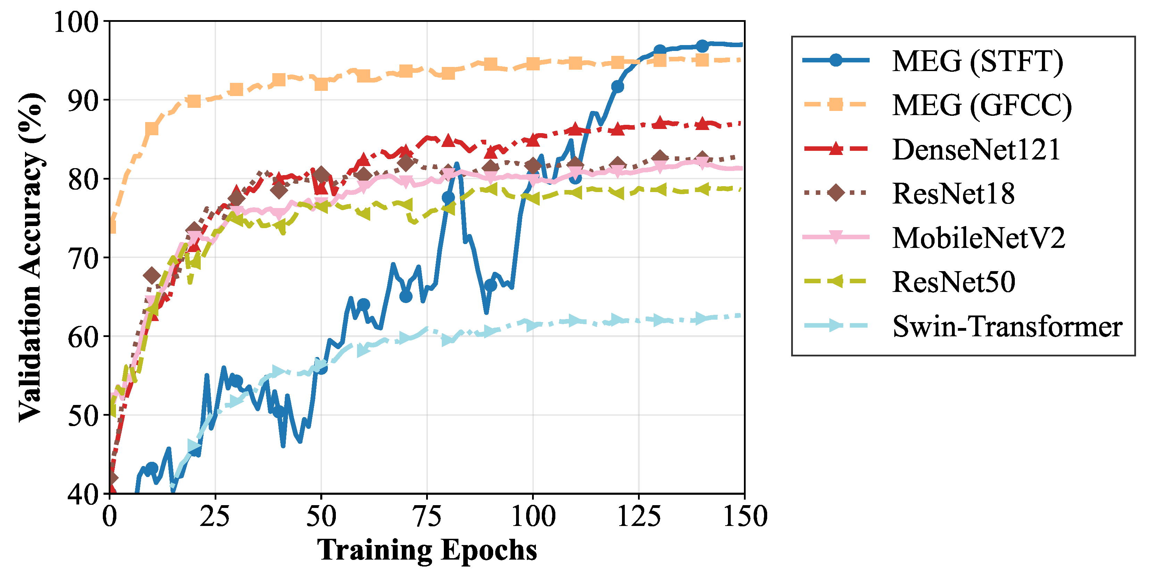
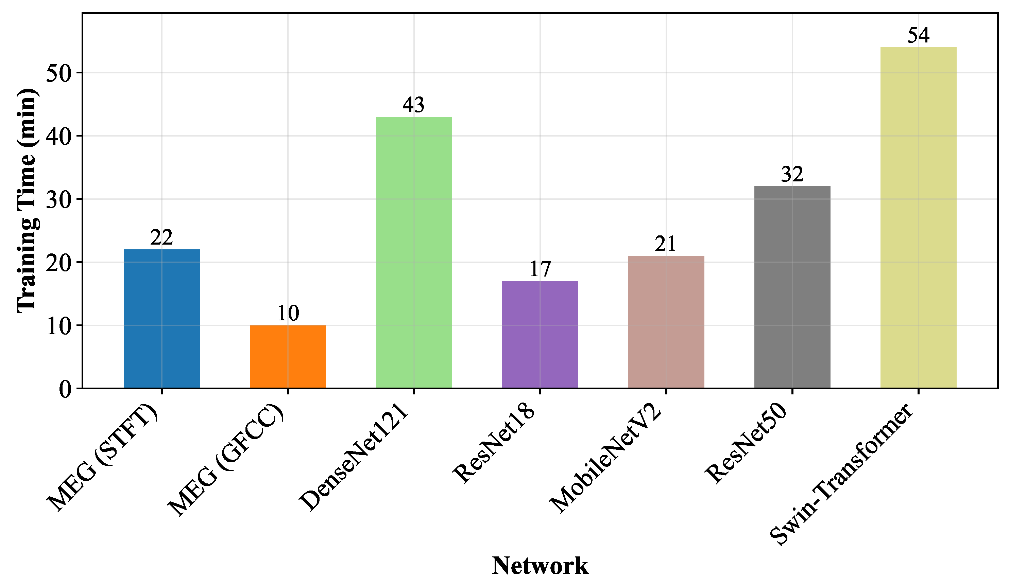
4
实验结果
网络收敛速度实验
MEG(GFCC)模型在保证高准确率的同时，收敛轮数更少。
Qian, P., Wang J., el. Multi-Task Mixture-of-Experts Model for Underwater Target Localization and Recognition.
Notes:
从收敛速度看，GFCC作为输入特征的MEG模型在较少训练轮数下就能达到较高准确率。

Slide 19
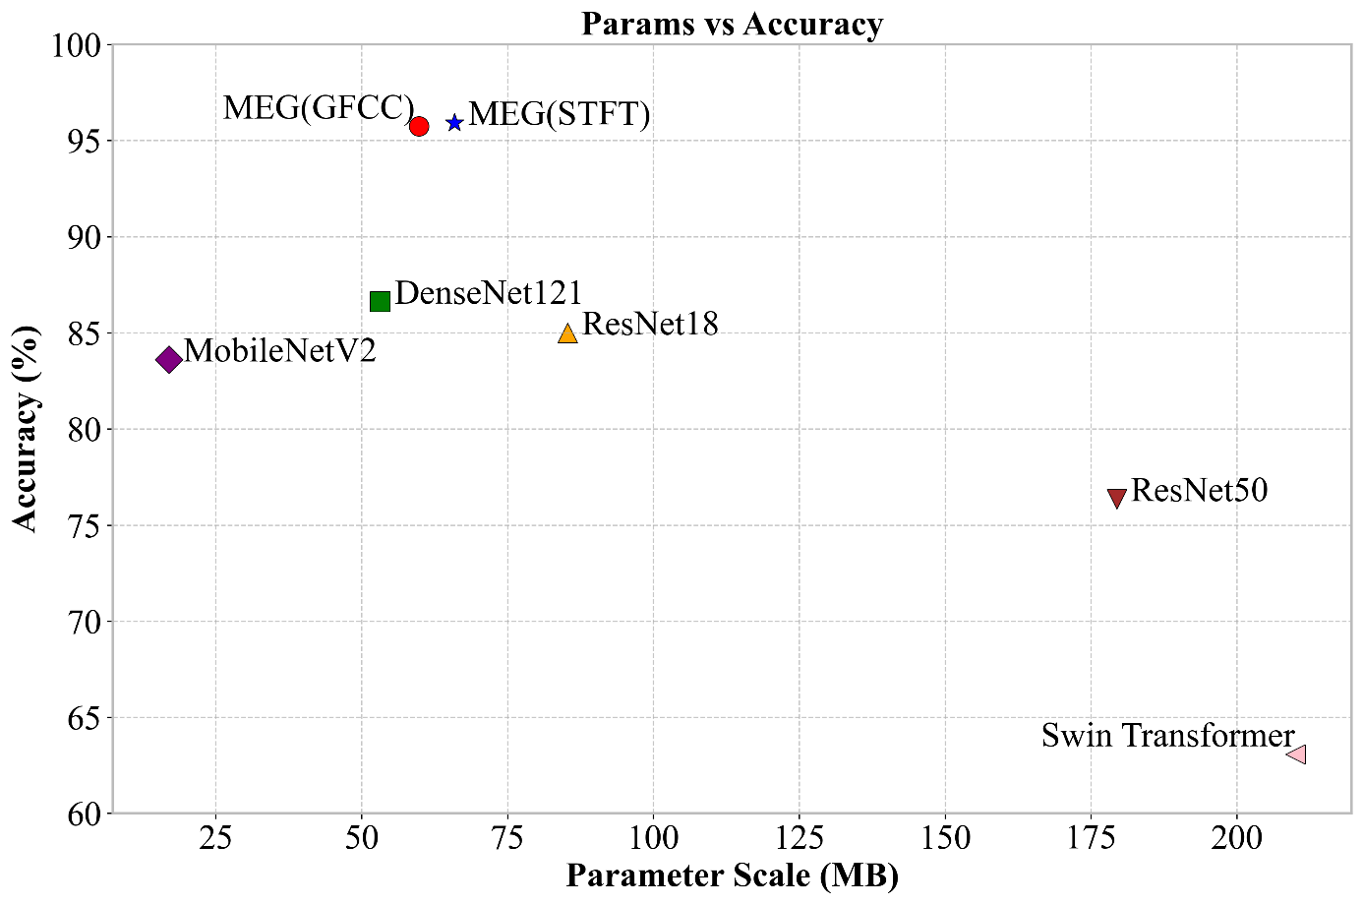
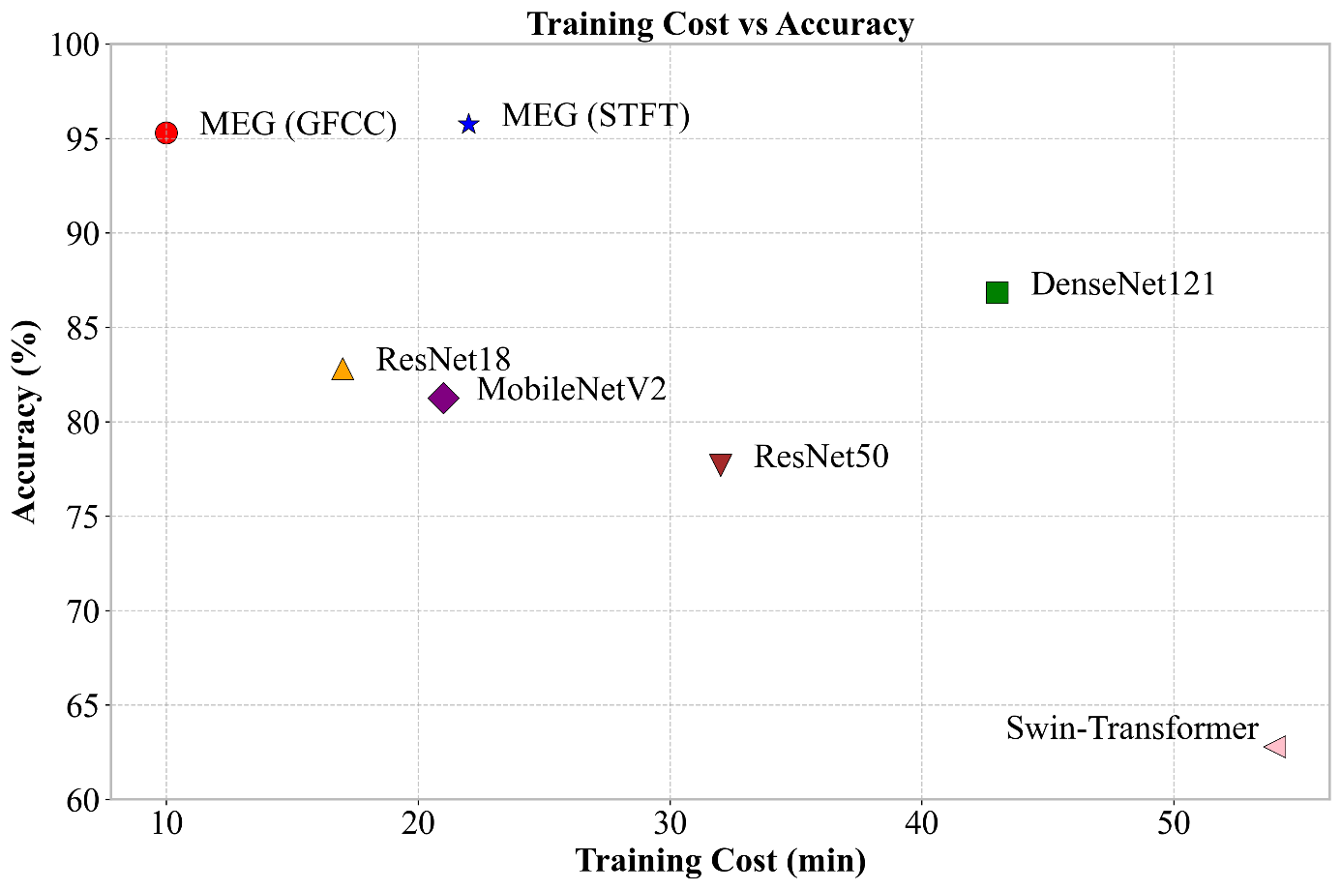
4
实验结果
网络收敛速度实验
MEG(GFCC)模型在保证高准确率的同时，训练时间更短、参数规模更小，综合性能更优。
Qian, P., Wang J., el. Multi-Task Mixture-of-Experts Model for Underwater Target Localization and Recognition.
Notes:
从训练成本和参数规模来看，MEG模型在保证高准确率的同时，训练时间更短、参数规模更小，综合性能更优。

Slide 20
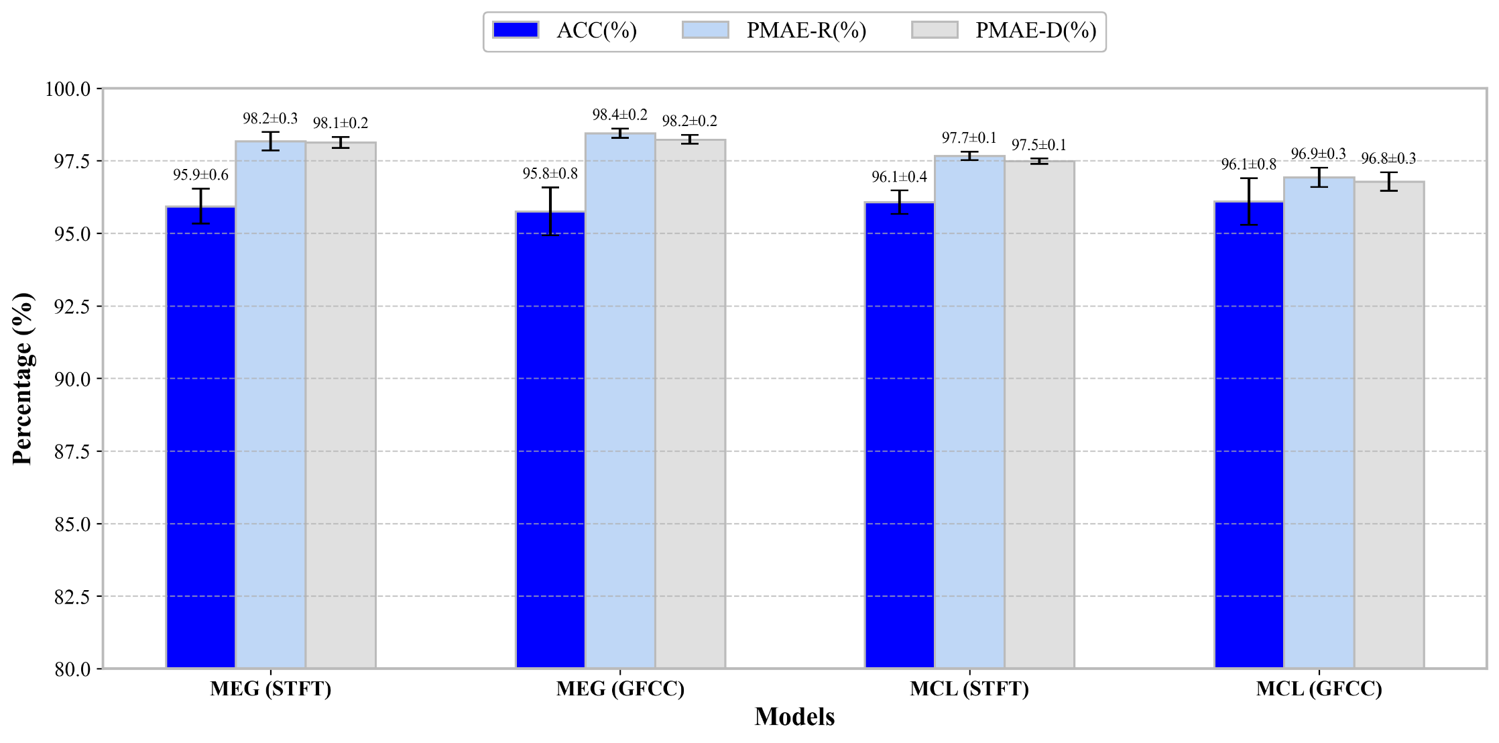
4
实验结果
5折交叉验证实验
MEG(GFCC)模型定位、识别准确率均较高，方差也较小。
Qian, P., Wang J., el. Multi-Task Mixture-of-Experts Model for Underwater Target Localization and Recognition.
Notes:
最后，5折交叉验证实验进一步验证了模型的稳定性。STFT和GFCC作为输入的MEG网络的识别、定位准确率均较高，方差也较小。

Slide 21
1
研究背景
2
研究现状
3
数据集与模型
3.1 数据集介绍
3.2 水声大数据定位和识别模型
4
实验结果
4.1 输入特征对比实验
4.2 网络结构对比实验
5
总结与展望

Slide 22
5
总结与展望
总结
数据增强：基于射线理论的船舶辐射噪声增强模型对ShipsEar数据集进行扩充，构建了覆盖3500米水深深海直达区与阴影区的DS3500数据集。
模型设计：MEG框架具有创新性与高效性，同时实现定位和识别；融合多专家与多门控机制，为不同水声信号分配独立参数空间。
实验验证：在DS3500数据集上的实验表明，MEG模型相较于ResNet、Swin-Transformer等网络具有显著优越性。
展望
未来研究可针对更复杂的海洋条件优化MEG模型的结构与参数，并将其与强化学习、迁移学习等先进技术融合，进一步拓展其应用范围。
Qian, P., Wang J., el. Multi-Task Mixture-of-Experts Model for Underwater Target Localization and Recognition.
Notes:
总结来说，我们主要做了三方面工作：一是通过基于射线理论的数据增强算法，扩充了ShipsEar数据集，构建了DS3500数据集；二是设计了创新性与高效性兼具的MEG框架，结合定位任务学习目标 - 声呐相对位置，用多专家多门控机制为不同水声信号分配独立参数空间；三是通过实验验证，在DS3500数据集上，MEG模型比ResNet、Swin - Transformer等主流网络表现更优。
未来，我们计划针对更复杂的海洋条件，比如极端海况、复杂地形等，优化MEG模型的结构与参数；同时，将模型与强化学习、迁移学习等先进技术融合，进一步拓展其在水下探测、海洋资源开发等领域的应用范围。

Slide 23
谢谢观看，欢迎批评指正！
Notes:
以上就是我的汇报内容，感谢大家的聆听，欢迎各位老师和同学批评指正！

